Slide 1

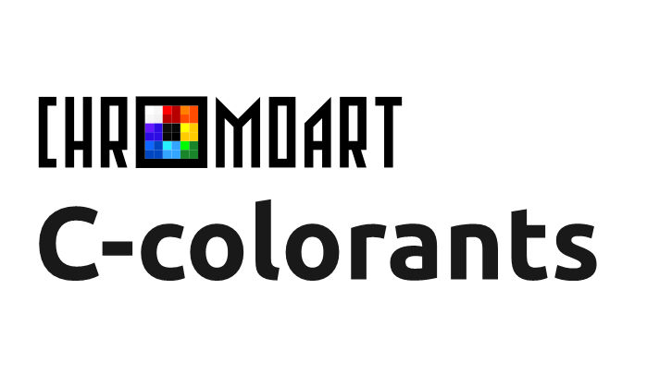
Искусство цвета на высшем уровне.
Химия. Технологии. Вдохновение.
2025
Добро пожаловать в мир высокотехнологичных колорантов, где каждая капля цвета продумана до совершенства.

Slide 2


История бренда C-сolorants
2025
Начало пути: 2016
В 2016 году была разработана первая линейка колорантов.
В проекте участвовали ведущие специалисты из Италии и Голландии, что позволило с первых шагов ориентироваться на европейские стандарты качества.
Были заложены ключевые принципы: неизменная плотность, цветовая стабильность и универсальность применения.
С первых дней компания нацелена на совершенство в цвете.

Slide 3

Новый этап-Казахстан, 2021
2025
Запуск завода C-сolorants в Алматы — новая глава истории
В 2021 году открывается специализированный завод в Казахстане, оснащённый европейским оборудованием последнего поколения.
Это позволило не только повысить производственные мощности, но и приблизиться к ключевым рынкам Центральной Азии.
В Алматы начались активные исследования и оптимизация формул с учётом региональных условий и потребностей клиентов.
Локализация, инновации и устойчивое развитие.

Slide 4

Преимущества колорантов C-сolorants
2025
Почему выбирают нас?
Оттенки с глубиной и насыщенностью
Отличная совместимость с водными и растворительными базами
Цветовая стабильность даже при длительном хранении
Экономичность расхода благодаря высокой концентрации
Широкий диапазон применения: краски, штукатурки, лаки, декоративные покрытия

Slide 5

Chromoart — флагманский бренд
2025
«Колоранты с душой художника и точностью учёного»
CHROMOART — это не просто линейка колорантов, это философия цвета, воплощённая в продукте. Название объединяет в себе два подхода — художественный и научный, создавая уникальный симбиоз технологий и вдохновения.
Технологическая точность: каждый оттенок проходит строгий контроль качества и создаётся по выверенным рецептурам с использованием передовых пигментов.
Выразительность: колоранты обеспечивают глубокую и чистую цветопередачу, которая остаётся стабильной со временем.
Универсальность применения: CHROMOART легко интегрируется в любые водные и растворительные системы, совместим с различными типами ЛКМ, декоративных покрытий и штукатурок.
Экологичность: безопасные для окружающей среды и здоровья, не содержат ЛОС и APEO.
CHROMOART — когда каждая капля цвета превращается в художественное высказывание.

Slide 6

Наши ценности
2025
То, что делает C-сolorants не просто брендом, а партнёром на годы.
За каждым продуктом C-сolorants стоят не только формулы и технологии, но и ценности, которые формируют культуру компании и определяют подход к клиентам и рынку.
Качество мирового уровня: каждый этап производства — от подбора сырья до тестирования готового продукта — соответствует строгим международным стандартам. Мы контролируем каждую партию, обеспечивая стабильный и предсказуемый результат.
Доступность без компромиссов: мы верим, что высокое качество должно быть доступно. Благодаря локализации производства и продуманной логистике, мы обеспечиваем оптимальное соотношение цены и премиального уровня.
Поддержка и партнёрство: наша команда оказывает техническое сопровождение, помогает в подборе решений под задачи клиента, проводит обучение и тестирование. Мы не просто поставщики — мы вовлечённые соавторы ваших проектов.
Инновации и развитие: мы стремимся быть первыми в своём сегменте. Постоянный анализ тенденций, внедрение новых компонентов, совершенствование рецептур — это не разовая акция, а философия C-сolorants.
Наши ценности — это не лозунги, а ежедневная практика, которую выбирают наши клиенты.

Slide 7
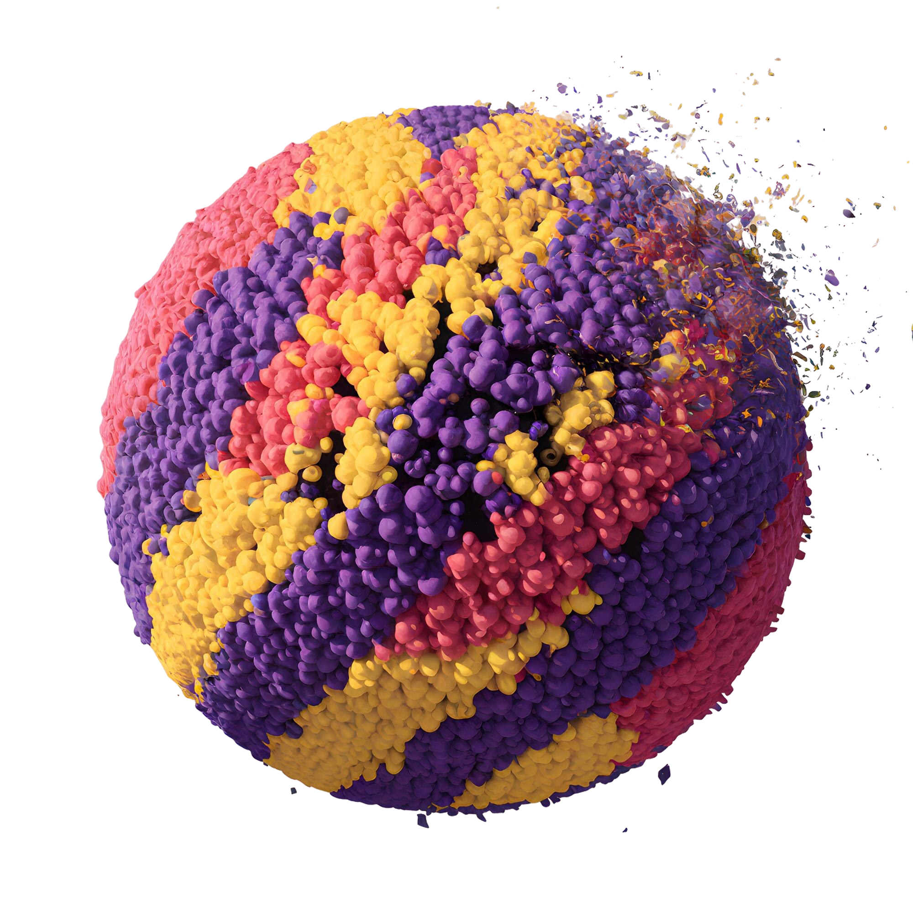
Цвет как вдохновение
2025
C-сolorants — это не просто производитель колорантов, а стратегический партнёр для бизнеса, ориентированного на качество, эффективность и устойчивый рост.
Что мы даём партнерам:
Полную техническую и колористическую поддержку
Гибкие условия поставки и стабильную логистику
Консультации и обучение технологов, дизайнеров и персонала
Продукт, адаптированный под производственные процессы партнёров
Мы работаем с:
Производителями ЛКМ, декоративных и фасадных покрытий
Фабриками по производству ПФК и интерьерной продукции
Дизайн-студиями, архитектурными бюро и застройщиками
C-сolorants — это мир, где цвет рождается с точностью науки и вдохновением искусства.

Slide 8
2025
CHROMOART — премиальные колоранты
c-colorants.com/ru

